Slide 1
Compuertas logicas

Slide 2
Que son las compuertas lógicas
Son circuitos electrónicos diseñados para obtener resultados booleanos ( 0 , 1) en binarios los cuales se obtienen de operaciones logicas y de las tablas de verdad

Slide 3
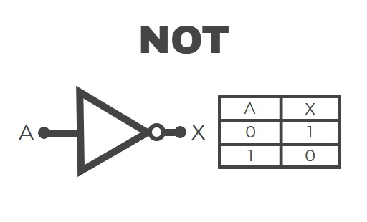
Compuerta lógica Not

Slide 4

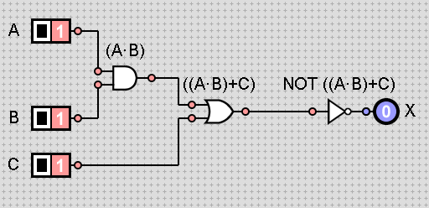
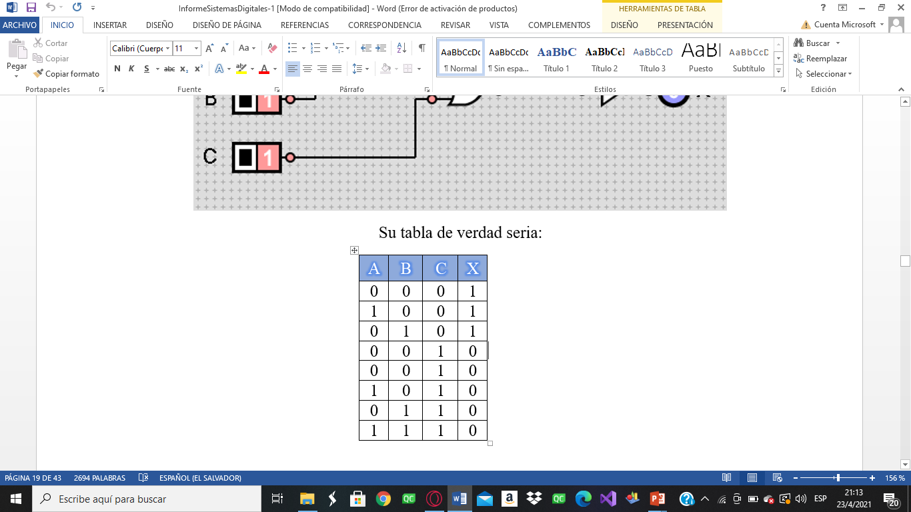
Ejemplo de la compuerta NOT

Slide 5
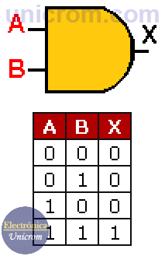
Compuerta logica AND

Slide 6
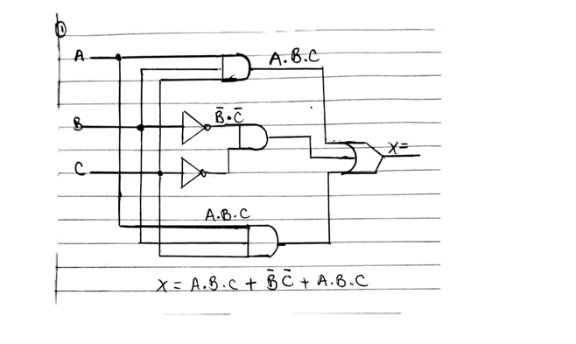
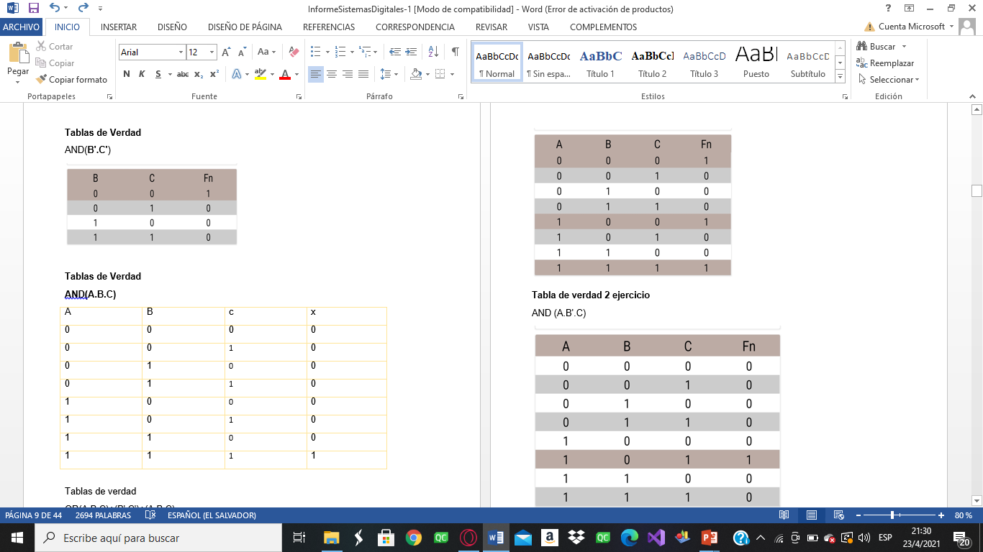
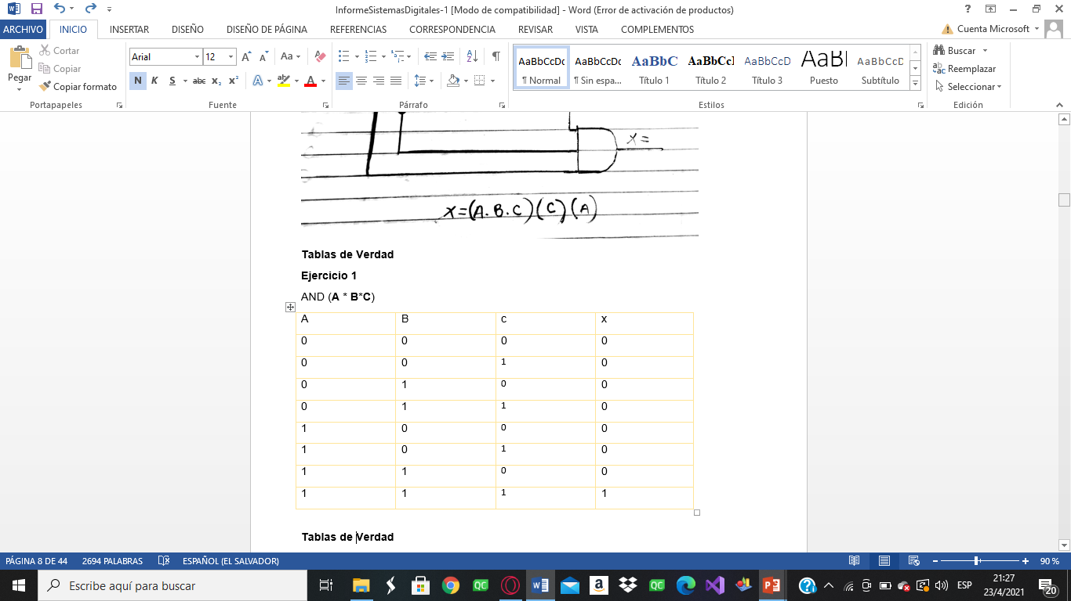
Ejemplo de la compuerta AND

Slide 7
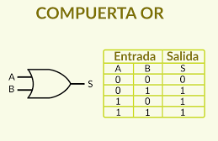
Compuerta Logica OR

Slide 8
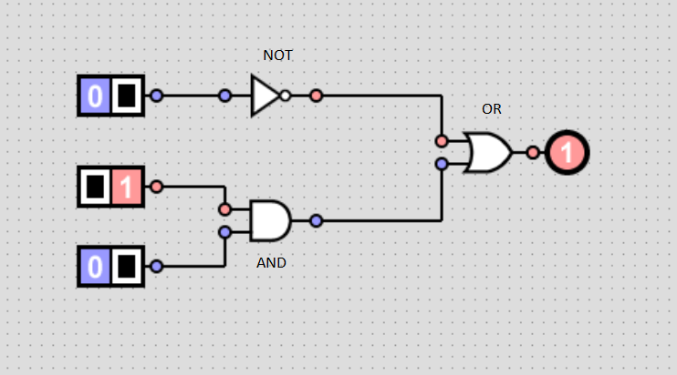
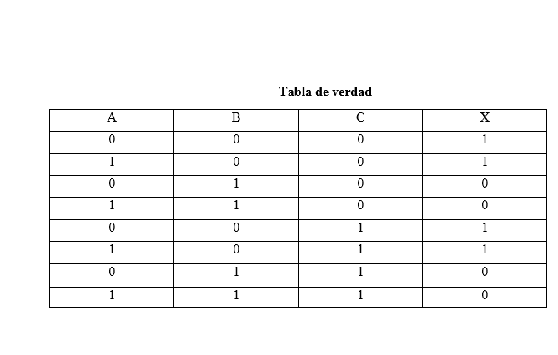
Ejemplo de la compuerta OR

Slide 9
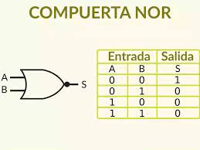
Compuerta Logica NOR

Slide 10
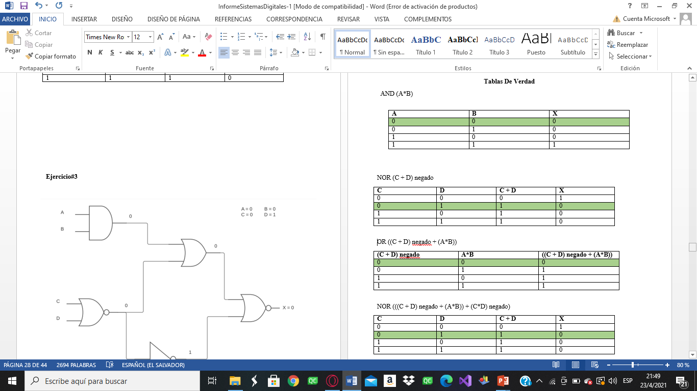
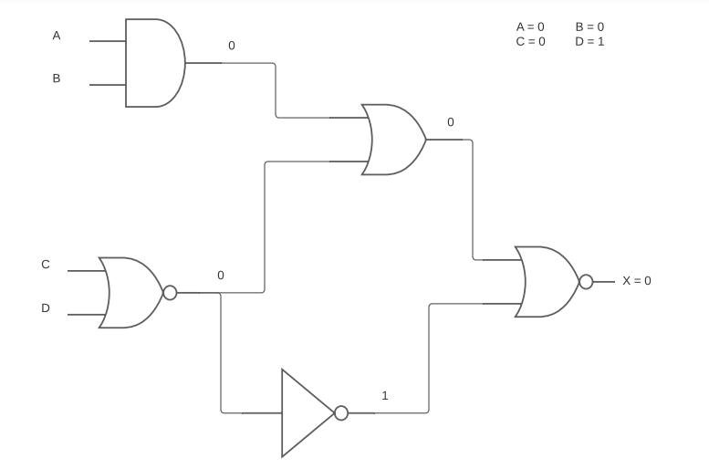
Ejemplo de la compuerta NOR

Slide 11
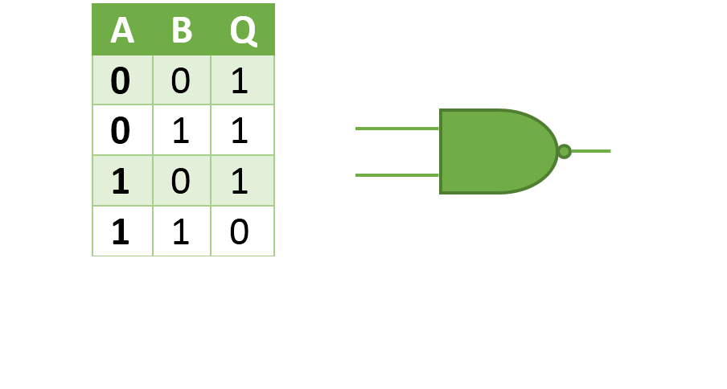
Compuerta Logica NAND

Slide 12
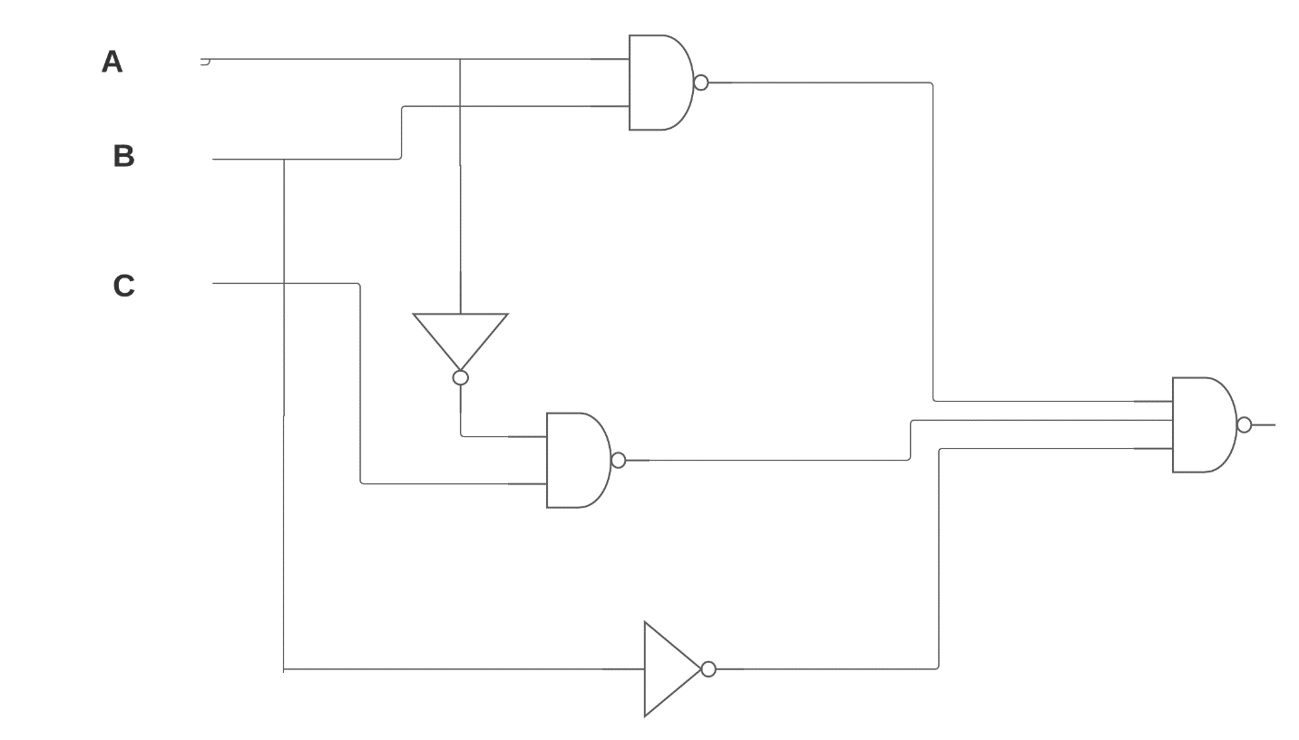

Ejemplo de la compuerta NAND
Resultado = $\overline{A∗B } ⋅ \overline{A∗ C } ∙\overline{B}$

Slide 13
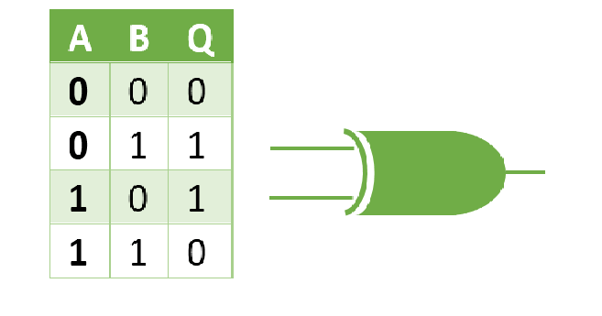
Compuerta Logica OR-exclusiva.

Slide 14
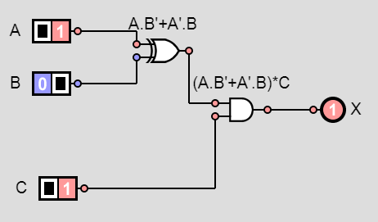
Ejemplo de la compuerta or-exclusiva
A=1, B= 0, C=1
Como A y B entran a la compuerta XOR tomas la forma de esa ecuación A.’B+’A.B, luego entran en una compuerta AND junto con C por lo que nuestra ecuación queda de la siguiente manera:
(A.’B+’A.B)*C= X
Al reemplazar estos valores tenemos que:
(1)*1=1
Tabla de verdad:

Slide 15
Tabla de verdad:
A | B | C | X
0 | 0 | 0 | 0
1 | 0 | 0 | 0
0 | 1 | 0 | 0
1 | 1 | 0 | 0
0 | 0 | 1 | 0
1 | 0 | 1 | 1
0 | 1 | 1 | 1
1 | 1 | 1 | 0

Slide 16
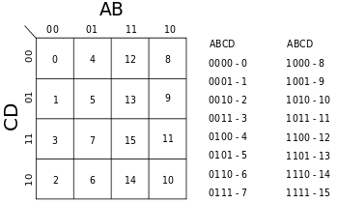
Mapa de KARNAUGH

Slide 17
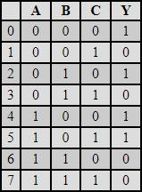

A , B , C
N = 3 → $2^{3}=8$
BC
00
01
11
10
A
0
1
1
0
1
1
0
0
0
1
agruparemos en cuadrados o rectangulos en 1 , 2 , 4 ,8
0 →1
1 → 0 no se escriben
0 → 0 se nirga
1→ 1 se escriben
No se niega

Slide 18
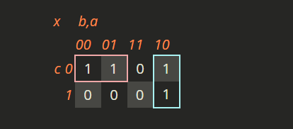
X= c'b' + ba'

